Slide 1
Tema: bosque de coníferas o taiga
De: Oscar David Labrada López
Para: Martha Lilia Castillón aroca

Slide 2
BOSQUES DE CONÍFERAS:
El clima es frío lluvioso. Hay árboles de coníferas como el pino y el abeto; la población se dedica a la cría de animales de pieles finas, debido a la presencia de martas, armiños y zorros. Esta región toma diversos nombres dependiendo de cada país, así, en Siberia se le conoce como taiga y en Canadá como floresta. La TAIGA, o bosque septentrional de coníferas, está compuesta casi enteramente por pinos y abetos. Se extiende al sur de la tundra y cubre una vasta zona a través de América del Norte, Asia y Europa. Los bosques de la taiga llegan hacia el sur hasta cadenas montañosas como los Montes Rocosos y los Apalaches (En USA)

Slide 3
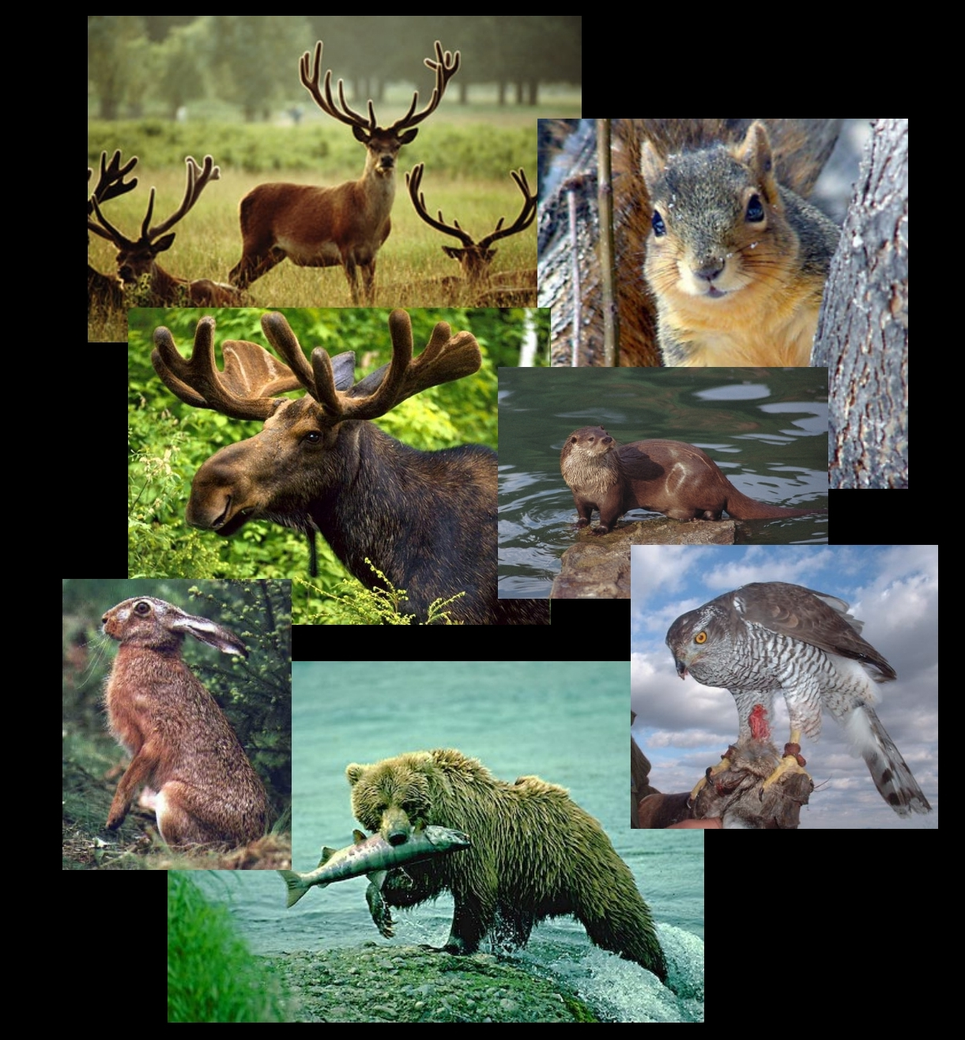

Slide 4
